Slide 1



古诗两首
21、

Slide 2
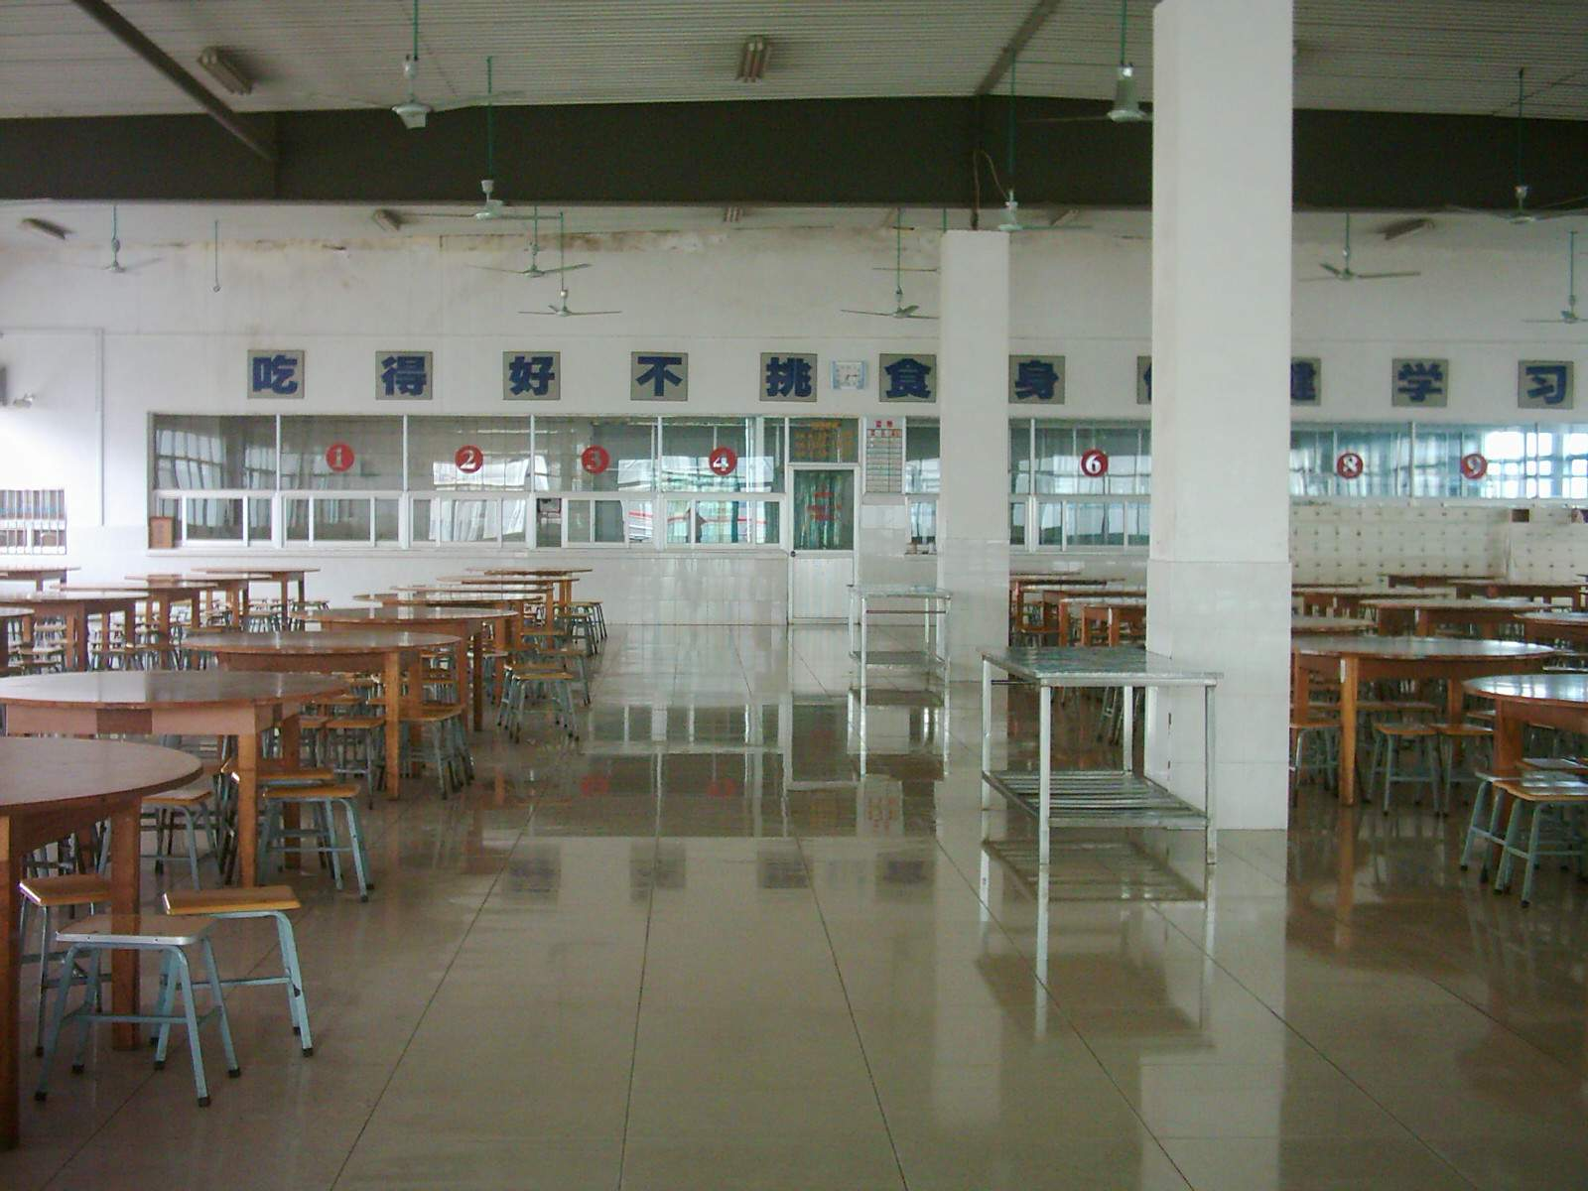

Slide 3
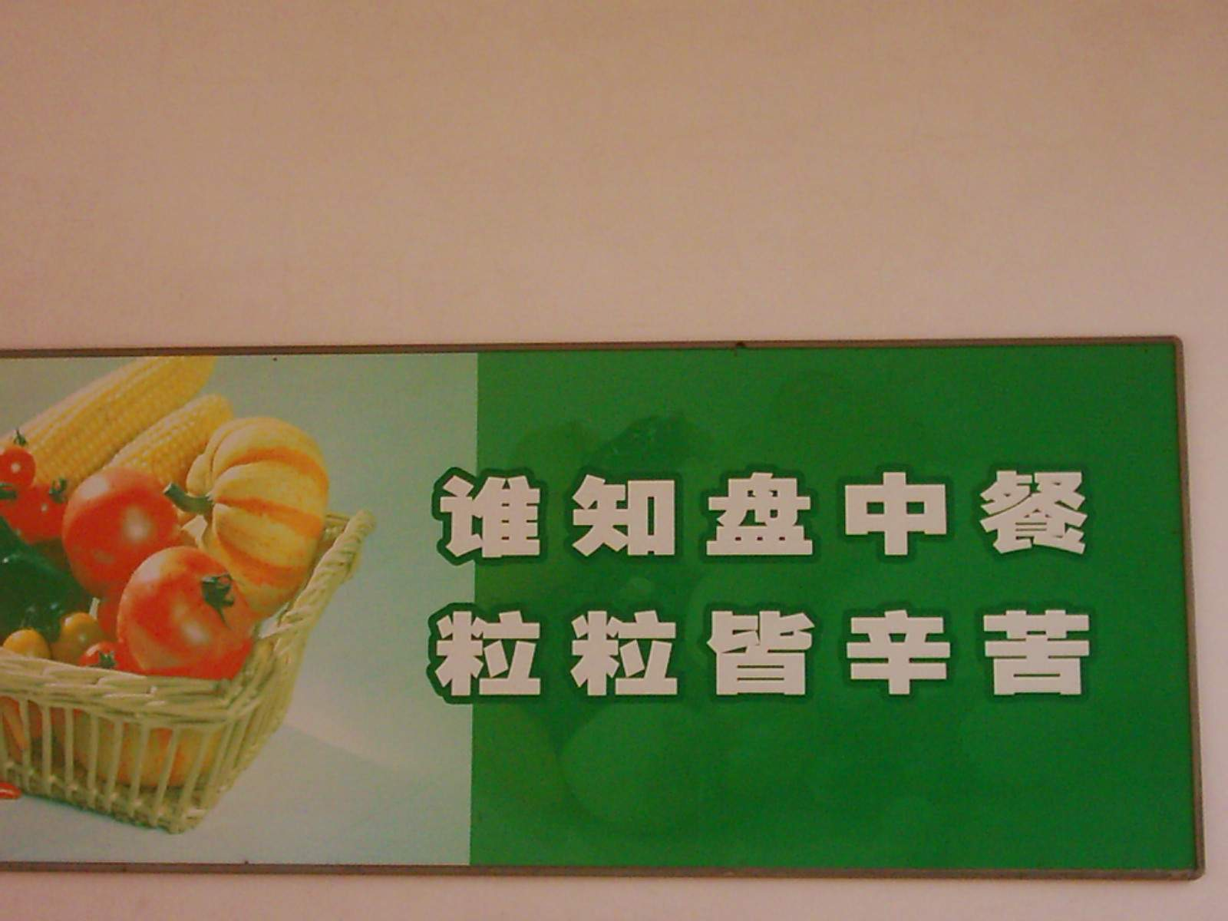
李绅

Slide 4
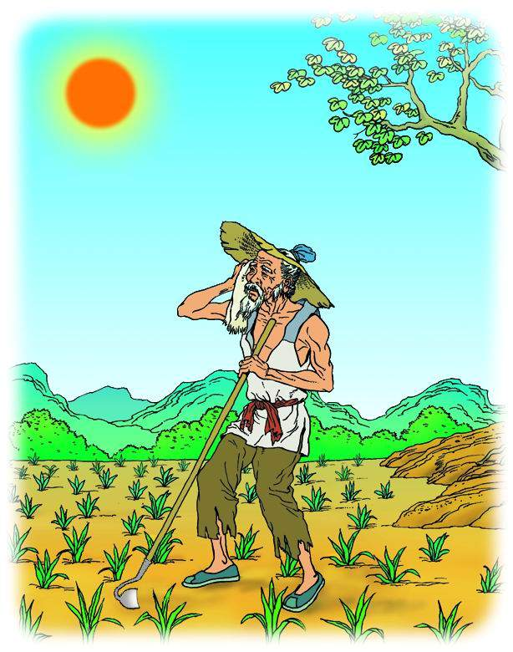
（什么时候），
,
火辣辣的太阳
（谁）用锄头给禾苗松土、除草。
当头照
。

Slide 5
锄禾
锄禾日当午，
汗滴禾下土。
谁知盘中餐，
粒粒皆辛苦。
锄禾日当午，
汗滴禾下土。
盘中餐
皆

Slide 7
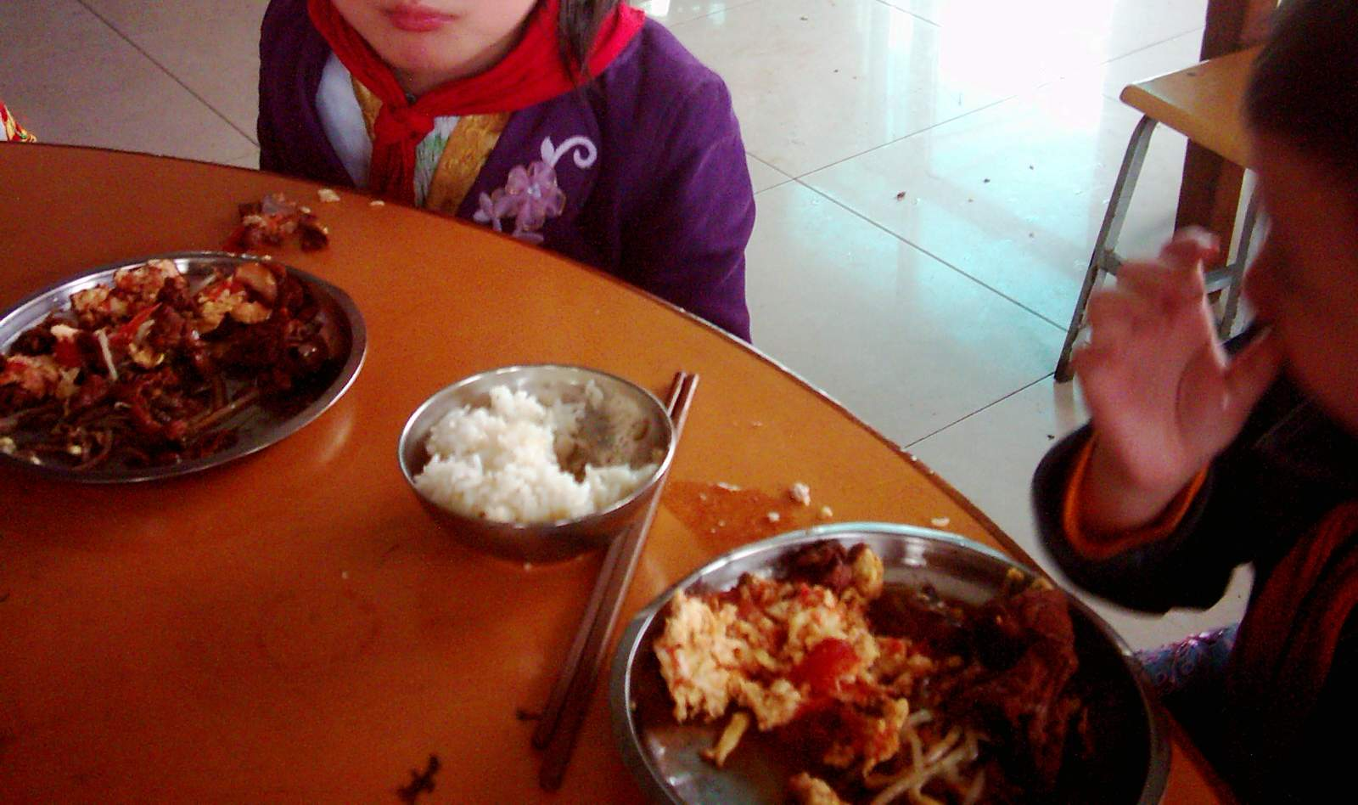
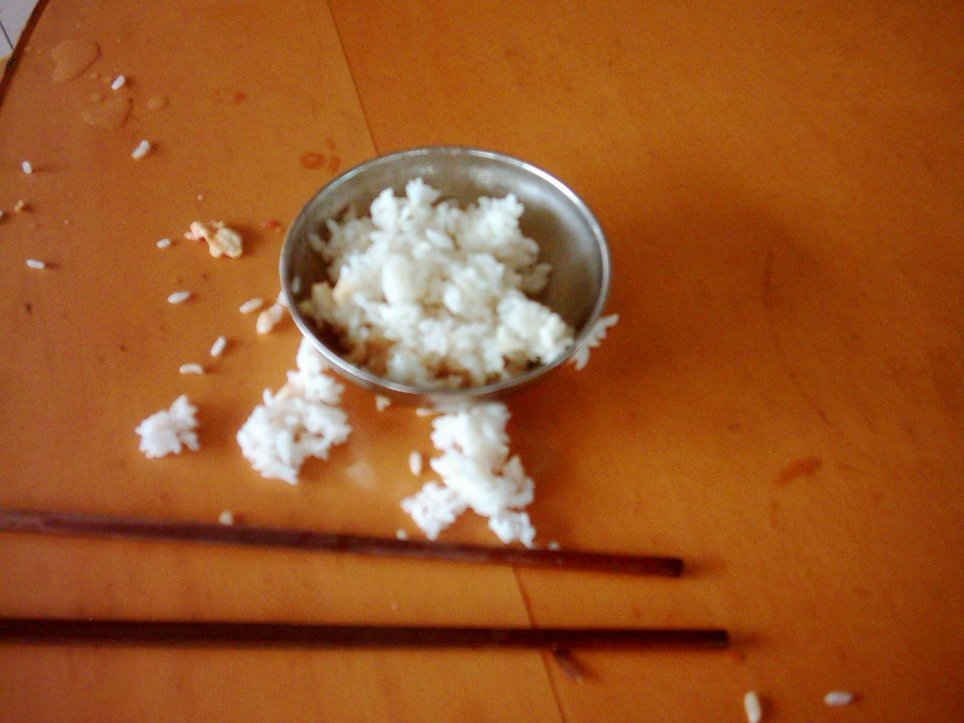
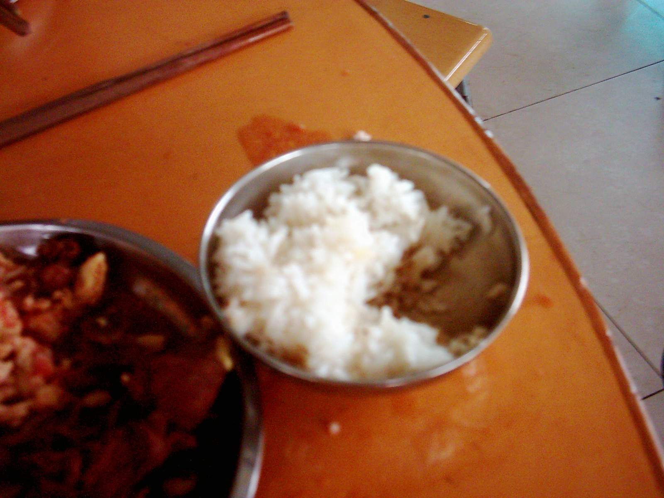
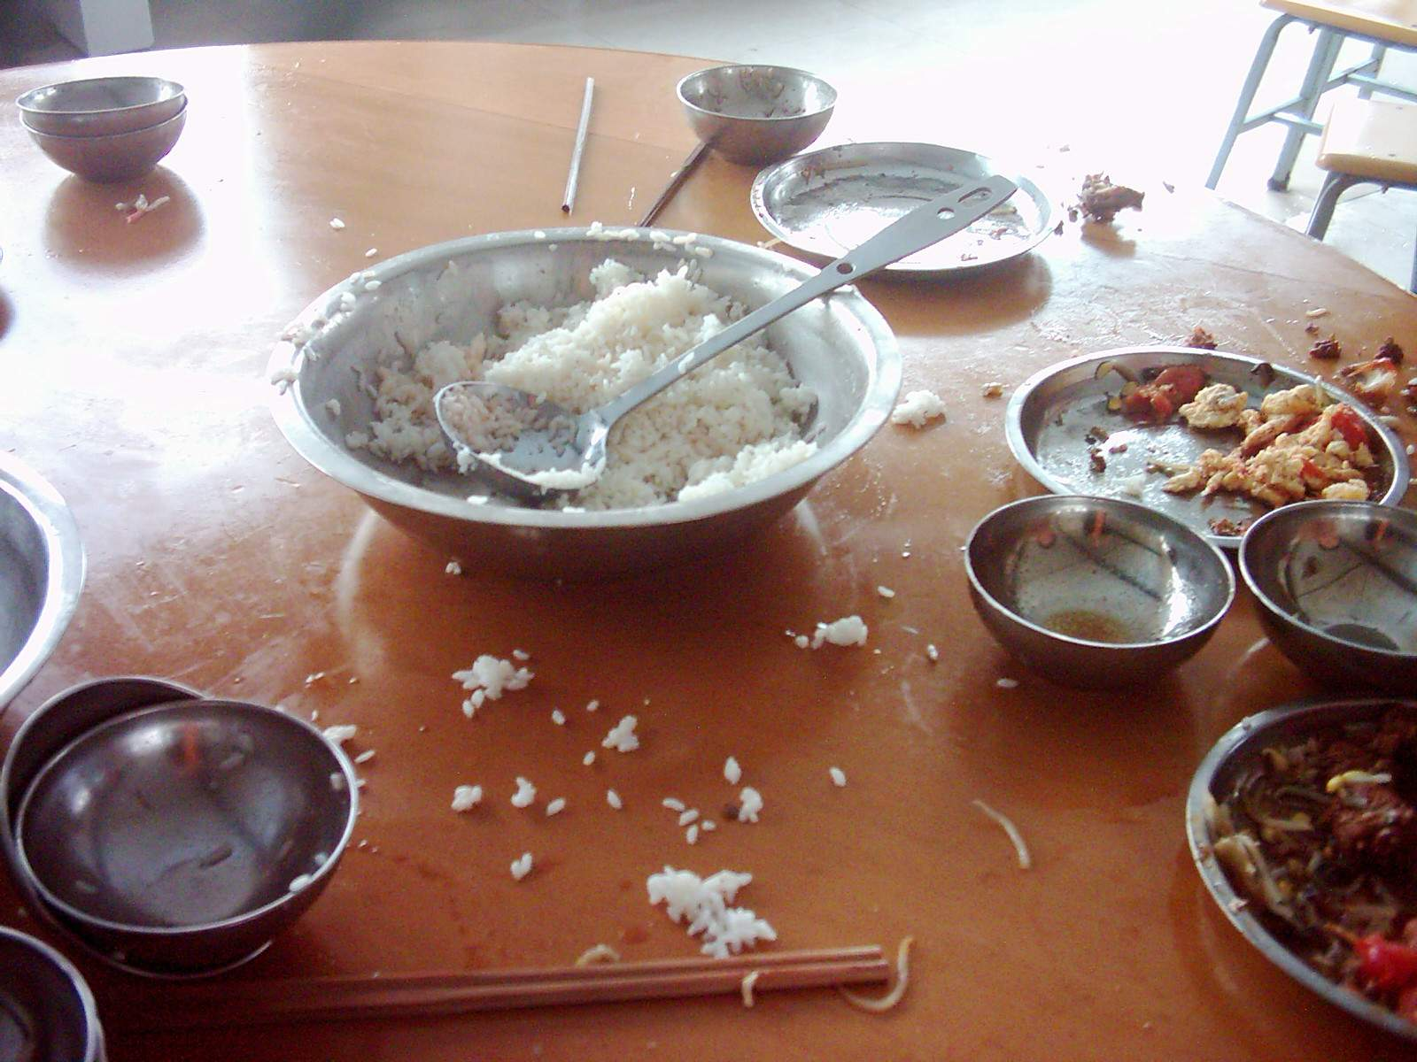
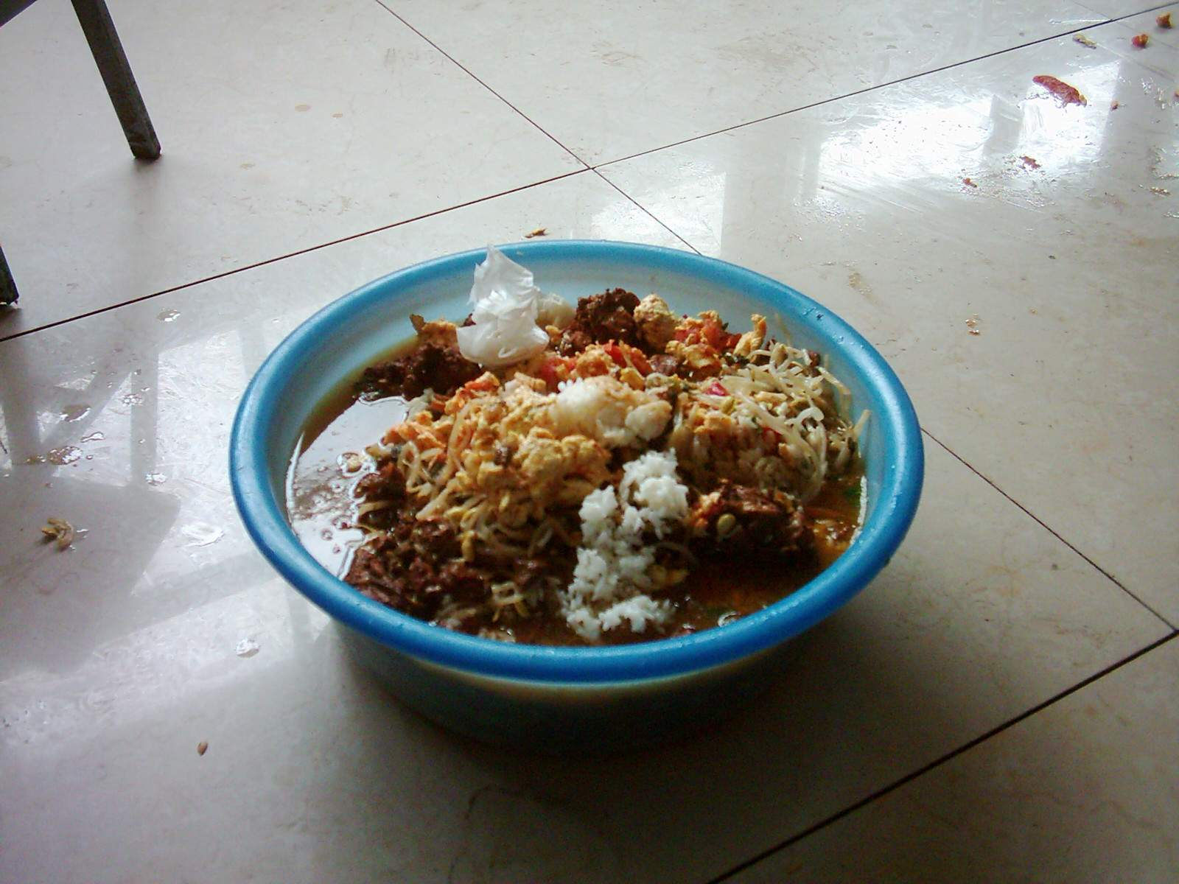
谁知盘中餐
粒粒皆辛苦

Slide 8
锄禾
锄禾日当午，
汗滴禾下土。
谁知盘中餐，
粒粒皆辛苦。

Slide 9
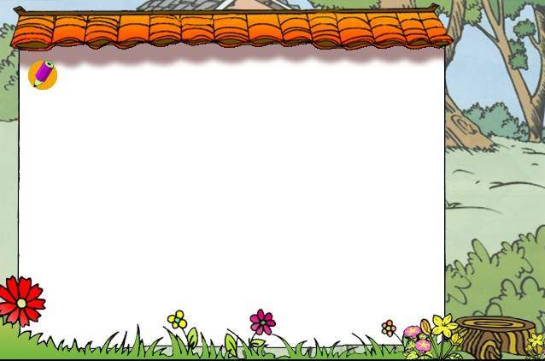
这首诗告诉我们一个什么道理？
告诉了我们粮食来得不容易，人人都要爱惜粮食。

Slide 10
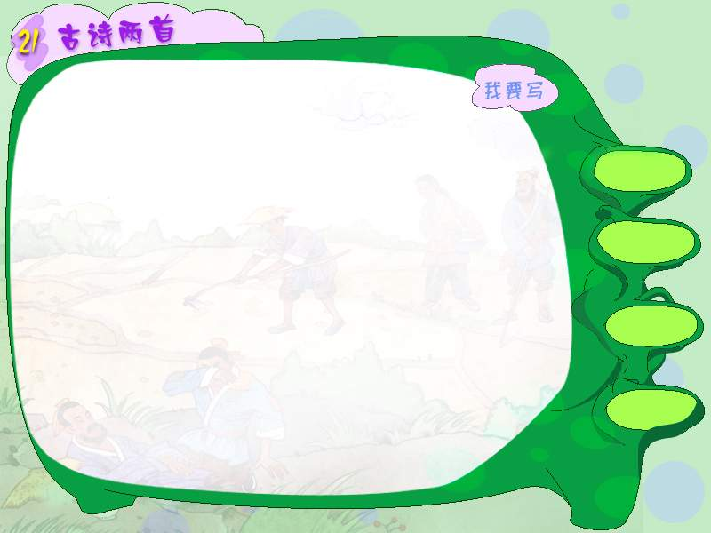
禾
午
辛
苦

Slide 11
禾
禾苗

Slide 12
午
上午中午 下午 午饭 午觉 午睡

Slide 13
辛
辛苦辛劳辛勤

Slide 14
苦
辛苦 苦瓜 苦头 苦水 吃苦

Slide 15
悯农
春种一粒粟，
秋收万颗子。
四海无闲田，
农夫犹饿死。

Slide 16
mǐn nóng fū shōu yóu
悯农 农夫 秋收 犹
xián sù kē zǐ
闲田 一粒粟 万颗子

Slide 17
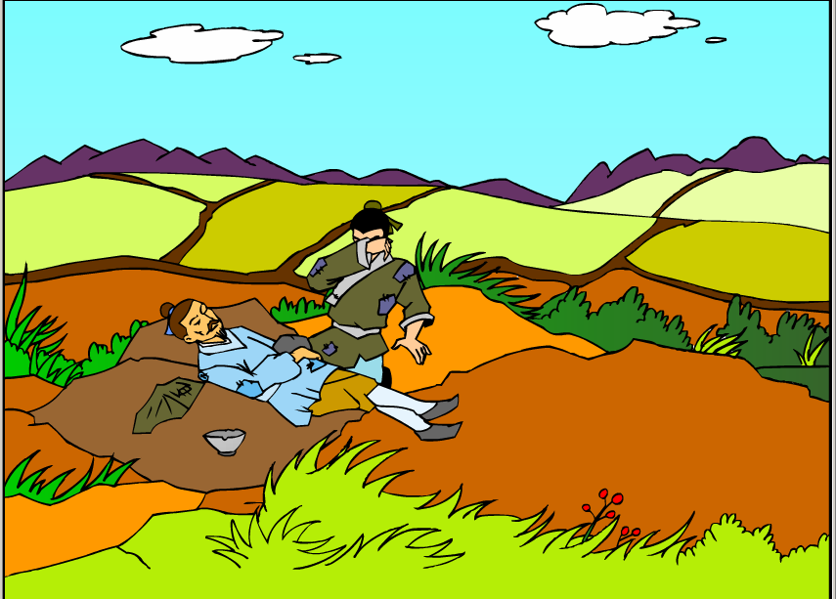
春种一粒粟，
秋收万颗子。
四海无闲田，
农夫犹饿死。

Slide 18
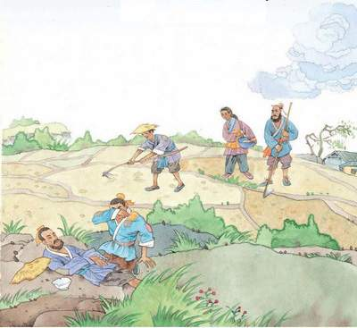
春种一粒粟：春天种下一粒谷物的种子。
秋收万颗子：秋天收下千颗万颗的粮食。
四海无闲田：天底下没有一亩闲荒的土地。
农夫犹饿死：仍然还有不少农民吃不饱肚子而被饿死了。

Slide 19
悯农
春种一粒粟，
秋收万颗子。
四海无闲田，
农夫犹饿死。

Slide 20
农
农民 农村 农夫 农田 农忙 农业

Slide 21
收
丰收 秋收 收到 收成 收回 收看 收听

Slide 22
万
一万
千万
千山万水
千辛万苦

Slide 23
闲
空闲 休闲 闲田 闲话 闲书

Slide 24
夫
农夫 夫人 渔夫 功夫 大夫

